Slide 1

여행 플래너
응용소프트웨어실습
2015726098 임현석
2015726045 최승혁
2015726076 김현구
2017203055 강승민

Slide 2




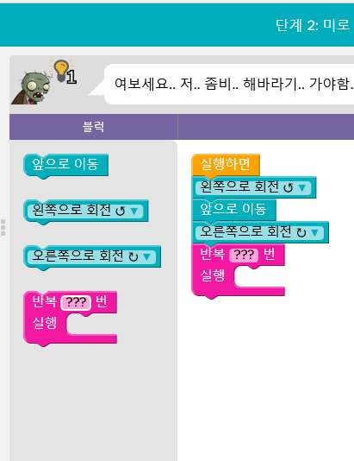
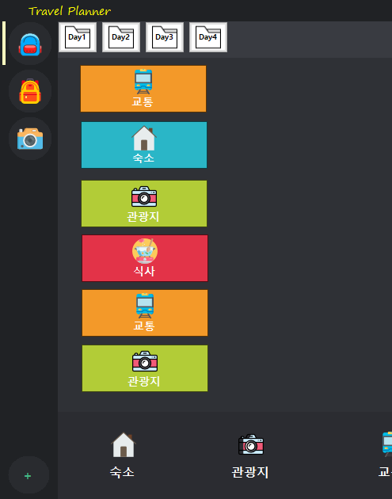
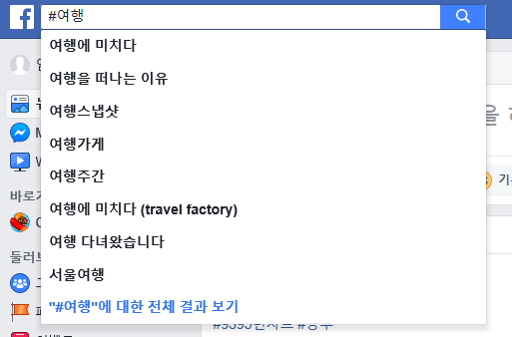

여행 플래너
개발 사항
초기 목표와 구현
1. 자유롭고 직관적인 플래너
2. 태그를 통한 플래너 찾기
ㆍ구현 상 많은 추가 기능을 요구함에
따라 삭제 후 시스템 트레이 추가
ㆍ자유롭게 움직일 수 있는 위젯을 이용해서 구현
ㆍ위젯을 통한 자세한 계획 짜기

Slide 3
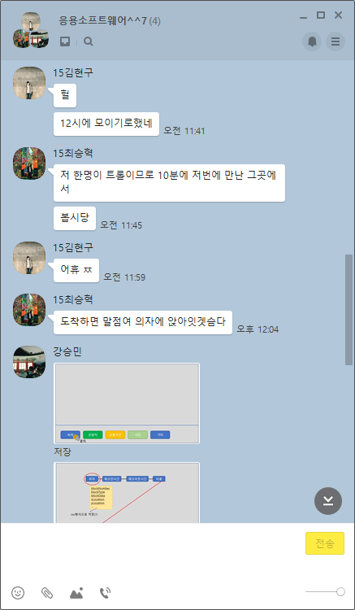
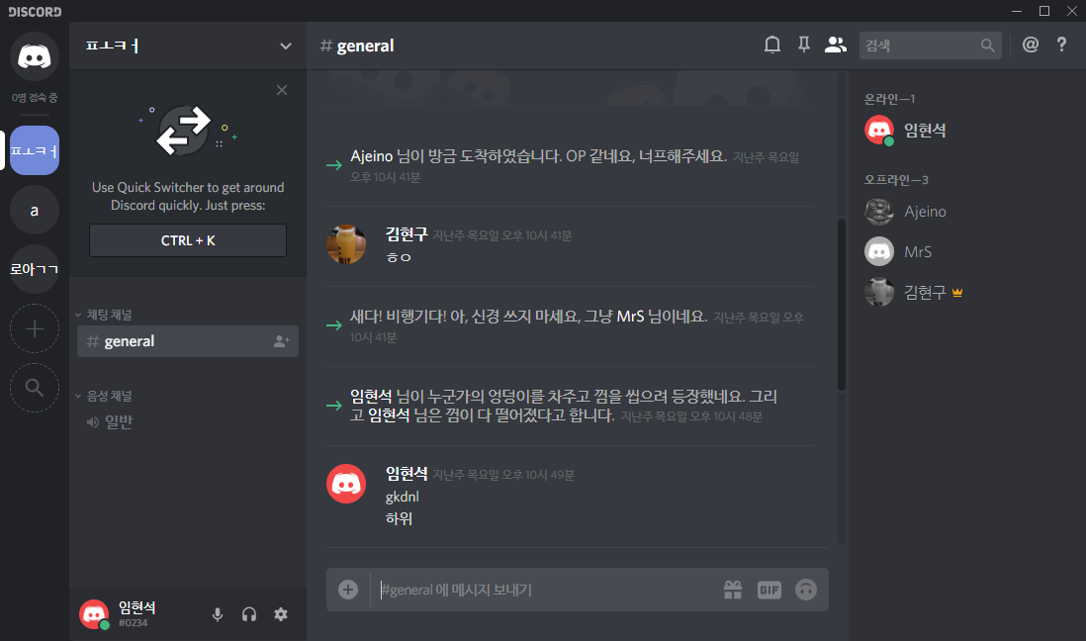
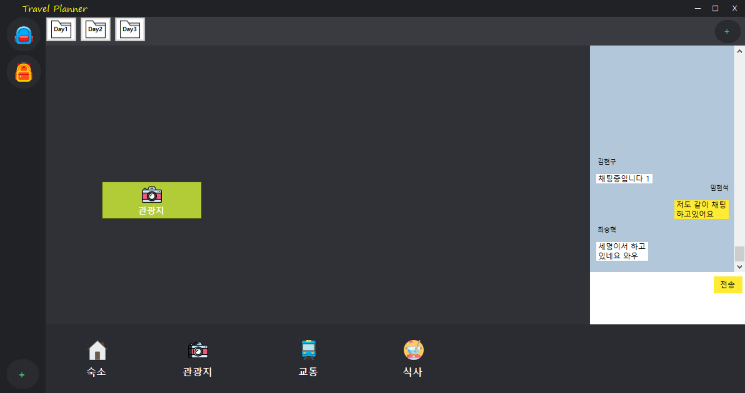
여행 플래너
개발 사항
초기 목표와 구현
3. 같이 채팅하며 계획짜기
ㆍ원하는 서버에 접속해서 채팅
ㆍ사용자의 닉네임 설정 가능
ㆍ각자 원하는 채널을 보며 채팅 가능

Slide 4
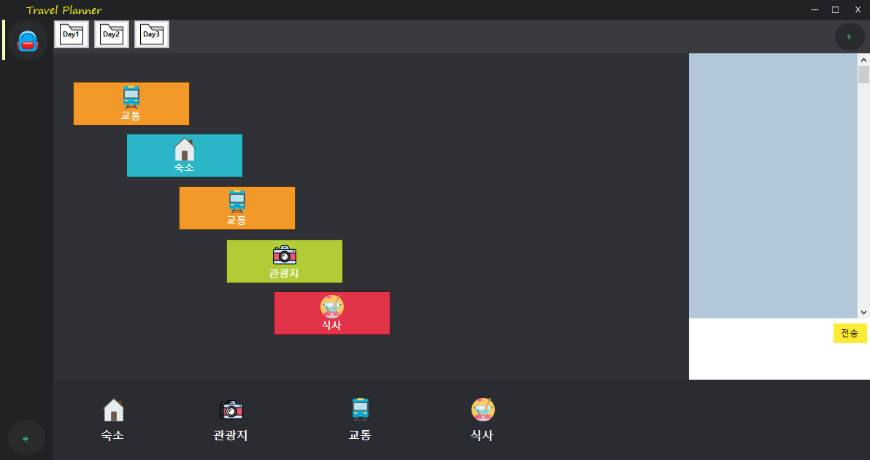
여행 플래너
주요 기능
UI 구성 및 디자인
①
③
④
① 날짜 선택 창
② 채널 선택 창
③ 메인 플래너 창
④ 채팅 창
⑤ 위젯 창
②
⑤

Slide 5
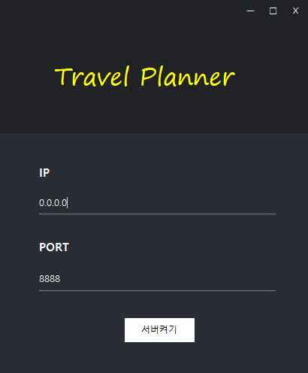
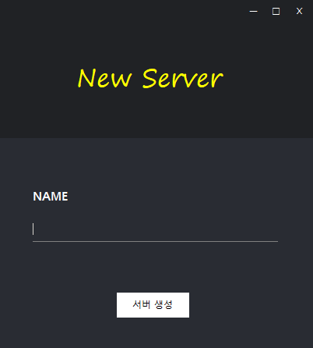
여행 플래너
주요 기능
UI 구성 및 디자인
⑥
⑦
⑥ 서버 폼
⑦ 채널 생성 창

Slide 6

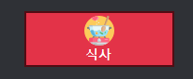
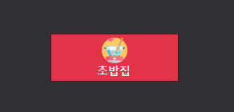
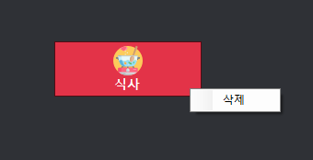
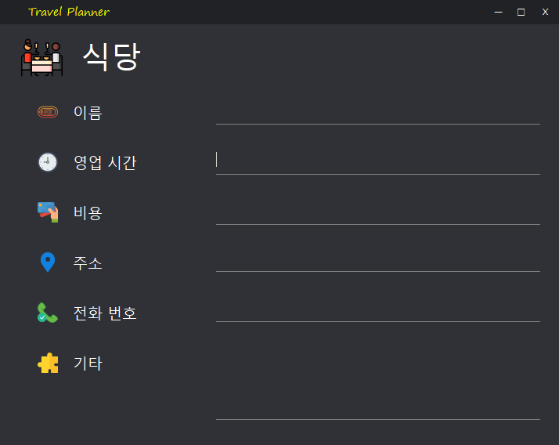
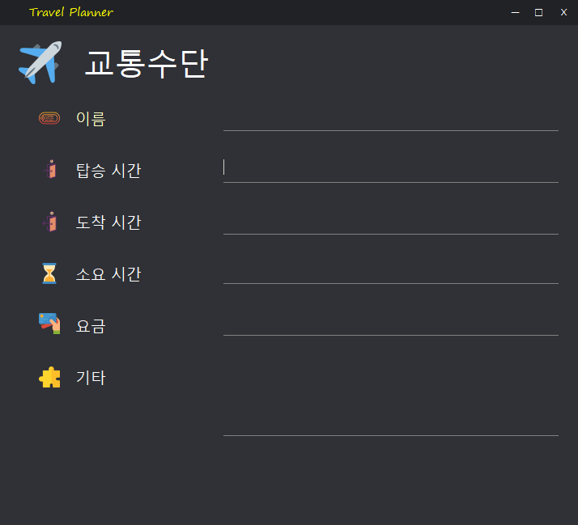
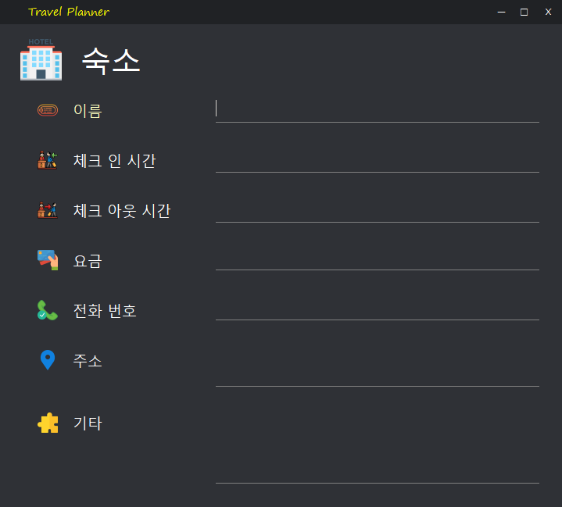
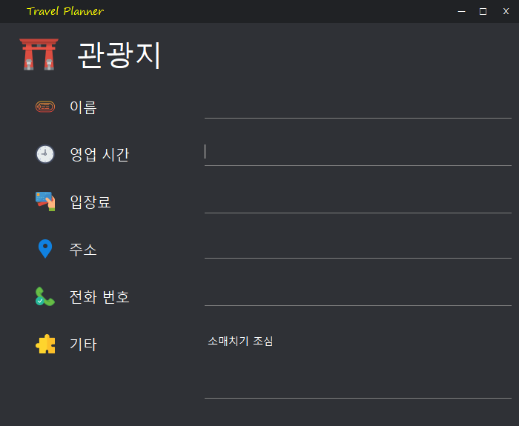
여행 플래너
주요 기능
위젯 구성
ㆍ위젯 별 상세 속성
ㆍ초기 위젯의 이름은 메뉴명
ㆍ위젯 속성 변경 후 위젯 이름 변경
ㆍ우클릭으로 위젯 삭제

Slide 7
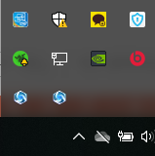
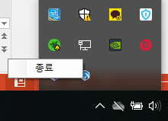
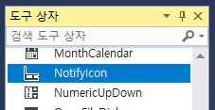

여행 플래너
주요 기능
시스템 트레이
ㆍ창을 닫을 시 자동으로 트레이로 내려감
ㆍ트레이를 통해서 창 불러오기 및 완전 종료
ㆍnotifyIcon 을 통해서 사용
ㆍcontextmenustip과 연동해 자세한 설정

Slide 8
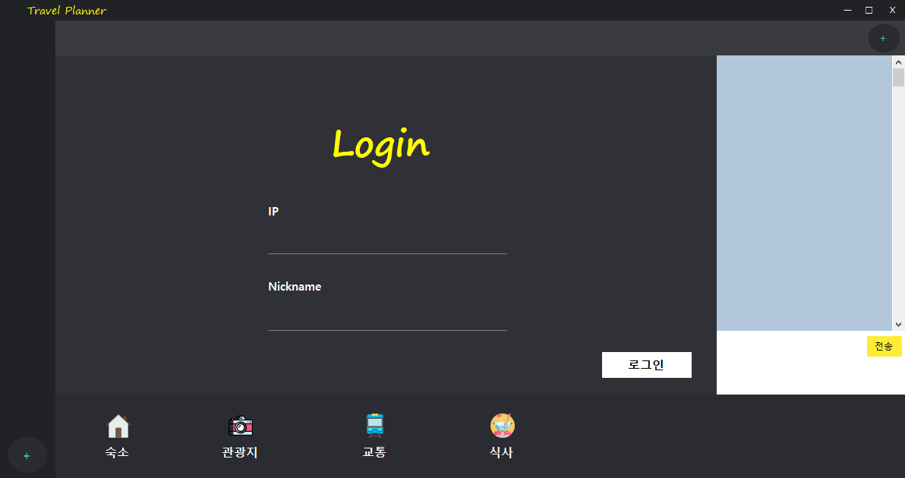
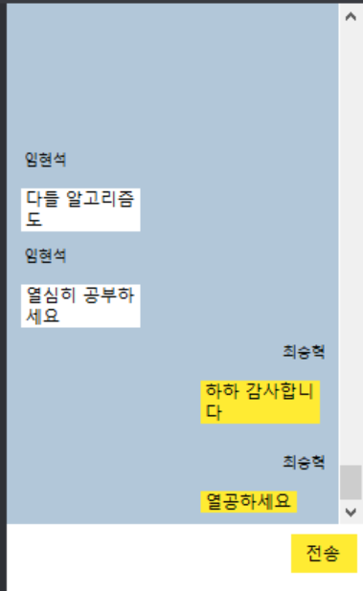
여행 플래너
주요 기능
통신
ㆍ서버를 통한 클라이언트 연결 후 다(多)대다 통신
ㆍ클라이언트 연결 시 설정한 닉네임으로 채팅
ㆍ자유도 높은 서버 개설을 통한 새로운 채팅방 생성
ㆍ상황에 따른 변경사항 실시간 통신

Slide 9
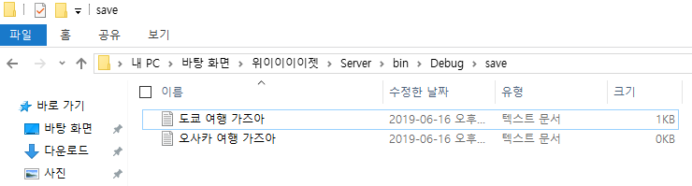
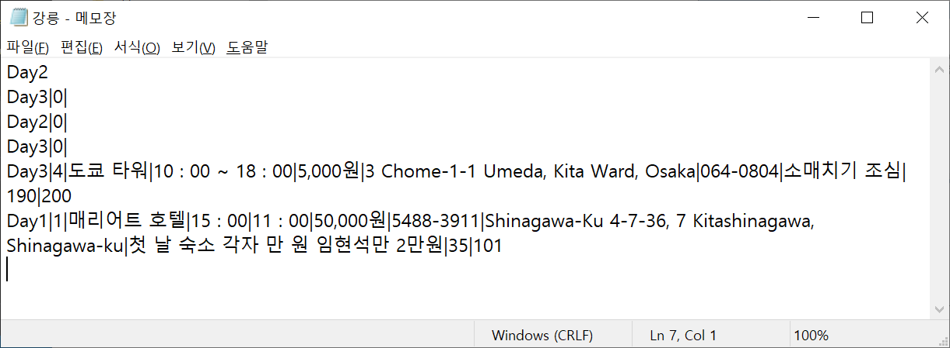
여행 플래너
주요 기능
저장과 불러오기
ㆍ메인 플래너 변경 시 자동으로 저장
ㆍ위젯의 위치와 상세내용 저장
ㆍ저장된 내용 불러오기

Slide 10









응용소프트웨어실습
Q&A

